Slide 1
VISIÓN POR COMPUTADORA & IA
Reconocimiento de Marcha para Asistencia Automatizada
Implementación de un sistema biométrico no intrusivo mediante análisis de siluetas dinámicas.

Slide 2


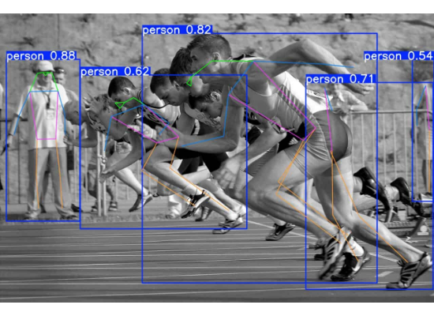
EL PROBLEMA DE LA ASISTENCIA MANUAL
Ineficiencia Temporal: Pérdida de 5-10 min por sesión educativa.
Error Humano: Falta de precisión en registros manuales.
Suplantación: Facilidad de firmar por otros alumnos.
Intrusión: Interrupción del flujo natural de entrada a clase.
Reto: Identificar identidades de forma pasiva mientras los sujetos caminan hacia su lugar.

Slide 3





MARCHA (GAIT) VS. RECONOCIMIENTO FACIAL
Ventajas de la Marcha
Desventajas Faciales
Seguridad
Funciona a larga distancia, de espaldas, con oclusiones (cubrebocas/mochila) y sin cooperación activa.
Requiere alta resolución, iluminación controlada y que el sujeto mire directamente a la cámara.
La dinámica de marcha es difícil de falsificar en comparación con una fotografía estática.

Slide 4
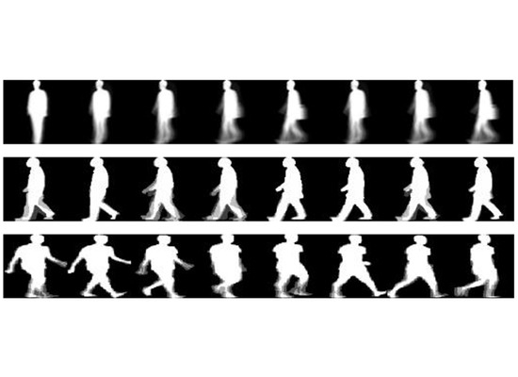
ESPECIFICACIONES DEL DATASET
Población: 19 sujetos (estudiantes universitarios).
Hardware: Cámara Logitech C920 (1080p, ~30 fps).
Vista: Lateral fija a 90° (Escenario controlado).
Variabilidad: 2 Sesiones (Paso normal vs. Paso rápido).
Volumen: ~120 secuencias totales (~4 por sujeto).
Restricción: Dataset estático e inmutable (no re-grabable).

Slide 5






DIVISIÓN DEL PROBLEMA EN 7 FASES
F0: Auditoría
F1: Extracción
F2: Formato
Evaluación de calidad del dataset.
Siluetas + Keypoints RTMPose.
Estandarización a PKL OpenGait.
F3: Fine-tuning
F4: Multimodal
F5: Open-set
Entrenamiento de GaitBase.
Intento de fusión (descartado).
Calibración de umbrales.

Slide 6
SUBJECT-DISJOINT DATASET SPLIT
Conjunto | # Sujetos | Nombres (Ejemplos) | Propósito
Entrenamiento | 13 | JoseFelix, CesarVasquez, LuisLopez... | Ajuste de pesos del modelo.
Validación | 3 | HectorSanchez, CarlosTorres, RobertPereira | Selección del mejor checkpoint.
Prueba | 3 | JesusValenzuela, AlexBojorquez, RicardoMora | Evaluación de generalización final.
¡Regla de Oro! El modelo nunca ve a los sujetos de prueba durante el entrenamiento.

Slide 7
SILUETA (APARIENCIA) VS. POSE (MODELO)
Basados en Silueta
Basados en Pose
Usa máscaras binarias del cuerpo. Es el estándar actual por su robustez y precisión en entornos controlados.
Utiliza coordenadas de esqueleto (keypoints). Teóricamente invariante a la ropa.
Captura la forma y el volumen.
Captura solo la dinámica articular.
SOTA en CASIA-B y Gait3D.
Sufre ante oclusiones y ruido de detección.

Slide 8
BENCHMARKS GLOBALES DE REFERENCIA
Dataset | Entorno | Complejidad | Métrica GaitBase
CASIA-B | Laboratorio | 11 ángulos, 3 ropas | >95% Rank-1
Gait3D | In-the-wild | 4000 sujetos, cámaras reales | ~75% Rank-1
GREW | In-the-wild | 26k sujetos, exterior | ~60% Rank-1
Nuestro Proyecto | Indoor | 19 sujetos, 90° lateral | 94.4% Rank-1

Slide 9
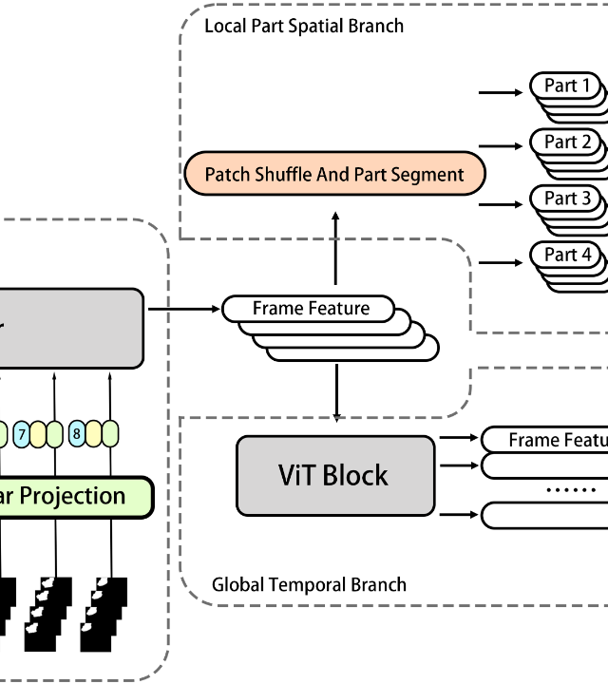
MODELO BASE: GAITBASE
Baseline de OpenGait: (Fan et al., CVPR 2023).
Feature Extractor: ResNet9 modificado para siluetas.
Temporal Pooling: Condensación de secuencias en un solo descriptor.
HPP: Horizontal Pooling Pyramid para capturar detalles locales (cabeza, torso, pies).

Slide 10






¿POR QUÉ DESCARTAMOS LA POSE?
Ángulo Lateral
Dataset Pequeño
Resultados Empíricos
A 90°, las extremidades se solapan. Los keypoints pierden dimensionalidad crítica.
Las redes de pose requieren miles de ejemplos para no sobreajustarse al ruido.
Al optimizar pesos de fusión, el modelo asignó peso 0 a la rama de pose.

Slide 11

ESTRATEGIA DE TRANSFER LEARNING
Initial Weights
Partimos de un modelo preentrenado en Gait3D (4,000 sujetos).
Función de Pérdida Combinada
Multi-session Training
Entrenamos con S1+S2 combinadas. Forzamos al modelo a aprender la dinámica de marcha, no la ropa ni la velocidad.

Slide 12
CONFIGURACIÓN DEL EXPERIMENTO
Parámetro | Valor | Justificación Técnica
Optimizador | SGD (Momentum 0.9) | Mejor convergencia para Triplet Loss.
Learning Rate | 0.01 | Estándar SOTA para GaitBase.
Batch Size | 4 Id x 2 Seq | Control de varianza intra-batch.
Iteraciones | 1200 (Early Stop) | Prevenir overfitting al dataset pequeño.

Slide 13
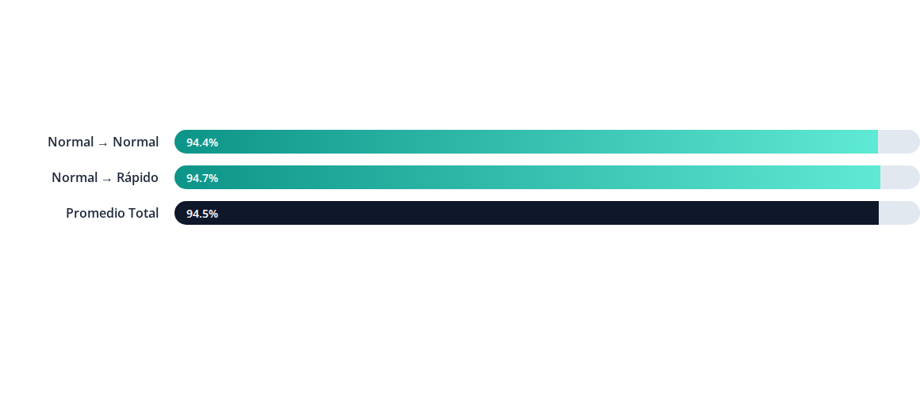
RESULTADOS CLOSED-SET (RANK-1)
Análisis: El único error recurrente ocurre entre sujetos con complexión física casi idéntica (Ricardo Mora vs Hector Sanchez).

Slide 14
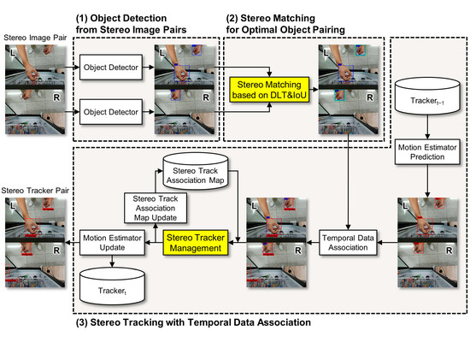

OPEN-SET: EL DESAFÍO DEL DESCONOCIDO
EER (Equal Error Rate): 8.11%.
TAR @ FAR=0%: 86.49%.
Umbral τ: 0.9847.

Slide 15






ARQUITECTURA DEL PIPELINE EN VIVO
FLUJO DE DATOS
Tiempo total de identificación: ~4 segundos (requiere 2 secuencias válidas).

Slide 16




LÓGICA DEL FSM TRACKER (4 ESTADOS)
IDLE
WARMING
ACTIVE
RESET
Estado de reposo. Esperando detección inicial.
Warm-up de 15 frames para confirmar presencia real.
Captura activa y extracción de secuencias.
Limpieza de buffers tras pérdida de rastro.

Slide 17
ANÁLISIS DE LATENCIA Y RECURSOS
Componente | Latencia (ms) | Recurso Principal
Detección (YOLOv11n) | ~15 ms | GPU (Ligero)
Segmentación (RVM) | ~35 ms | GPU (MobileNetV3)
Embedding (GaitBase) | ~90 ms | VRAM (27 MB Weights)
TOTAL POR FRAME | ~150 ms | VRAM Pico: ~3.5 GB

Slide 18
RESUMEN DE IMPACTO Y TRABAJO FUTURO
Resultados Clave
Próximos Pasos
Rank-1: 94.5%.
Optimización TensorRT (INT8).
TAR @ FAR=0%: 86.5%.
Base de datos SQL persistente.
Sistema no intrusivo y robusto.
Soporte multicámara.
¡Gracias por su atención!

